Slide 1
Лекция 7. Переменный ток

Slide 2
2.3. Закон Ома для участка цепи переменного тока
I(t)= I₀cos(Ωt – ψ)
×
“R, L, C”
×
U₀cosΩt
(Опр.) Отношение амплитуды напряжения к амплитуде силы тока называется полным сопротивлением участка цепи переменного тока
Закон Ома для участка цепи переменного тока состоит в том, что амплитудное значение силы переменного тока прямо пропорционально амплитудному значению приложенного к участку цепи напряжения:

Slide 3
2.4. Простые примеры
2.4.1. “R”
I(t)= I₀cos(Ωt – ψ_{R})
I₀cos(Ωt – ψ_{R})
U₀⋅ cosΩt = R⋅I₀⋅cos(Ωt – ψ_{R})
×
R
×
~U₀cosΩt
R
U₀cosΩt
2.4.2. “C”
I(t)= I₀cos(Ωt – ψ_{C})
I₀cos(Ωt – ϕ_{С})
×
×
~U₀cosΩt
С
U₀cosΩt
Опережает !
2.4.3. “L”
I(t)= I₀cos(Ωt – ψ_{L})
I₀cos(Ωt – ϕ_{L})
×
×
~U₀cosΩt
L
U₀cosΩt
Отстаёт !

Slide 4
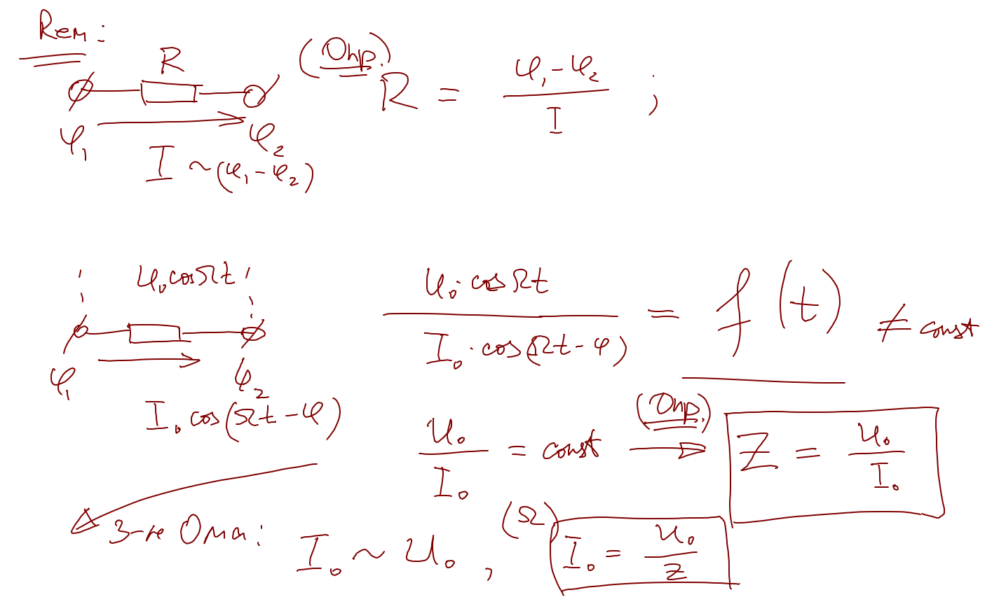
Доска 2

Slide 5
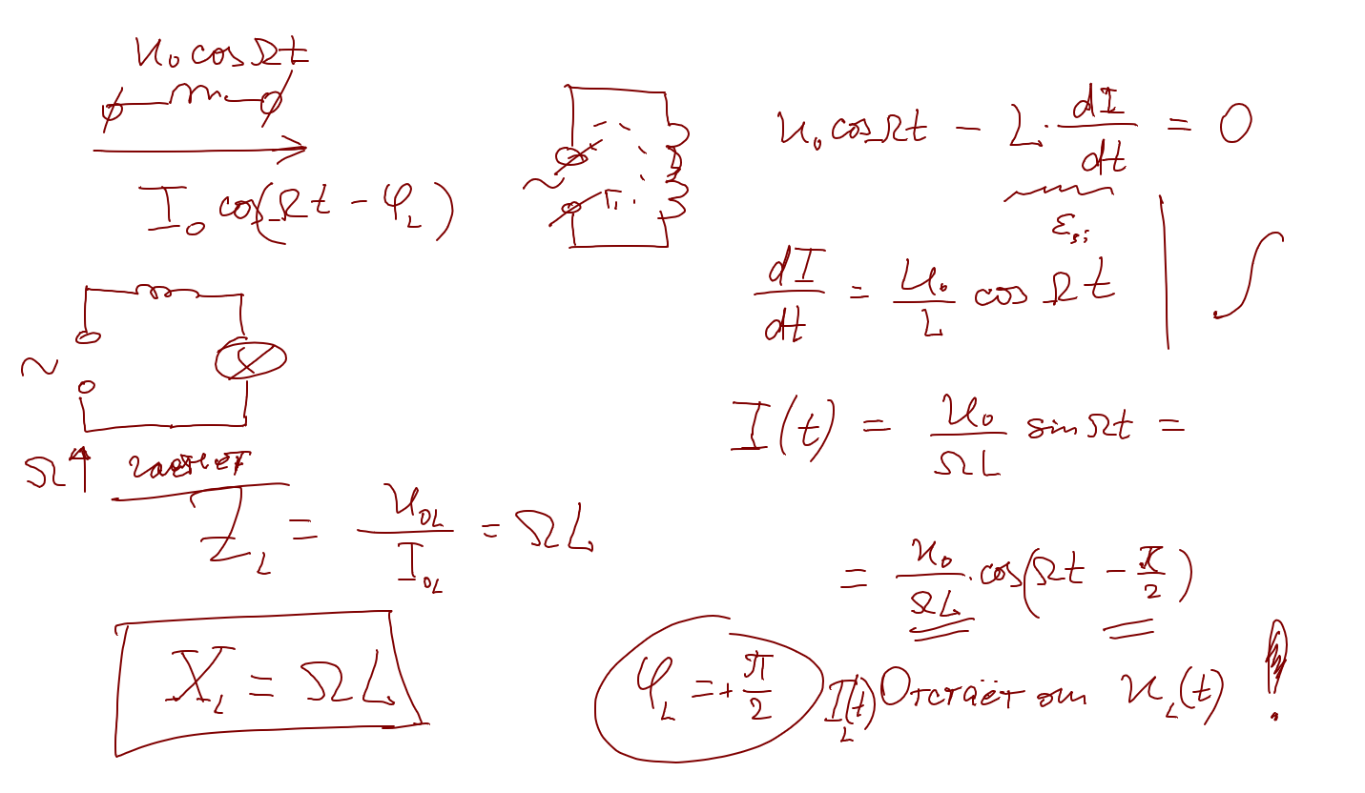
Доска 3

Slide 6
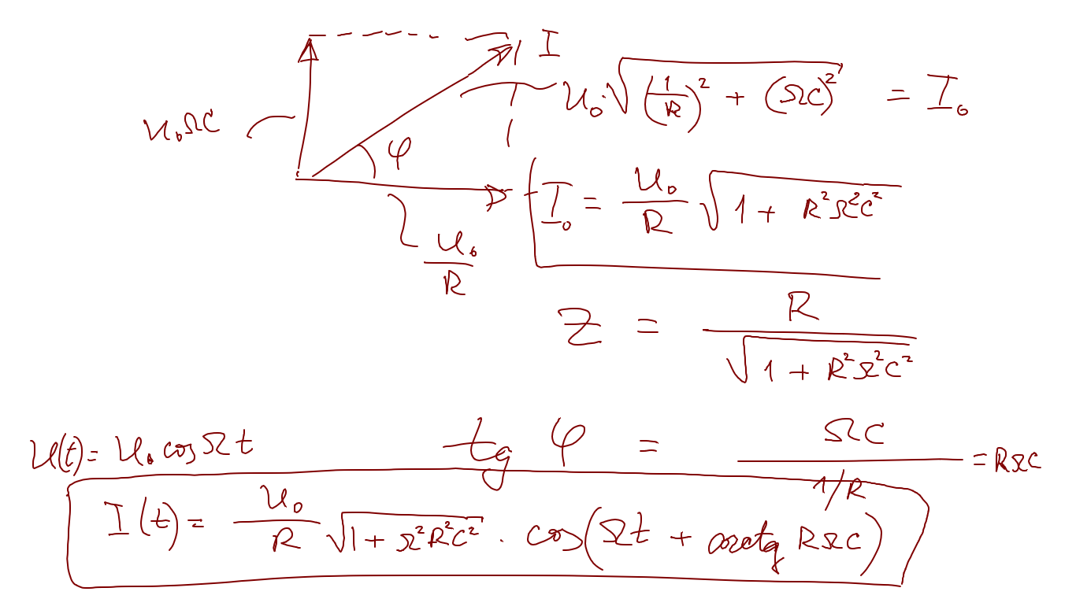
Доска 4

Slide 7
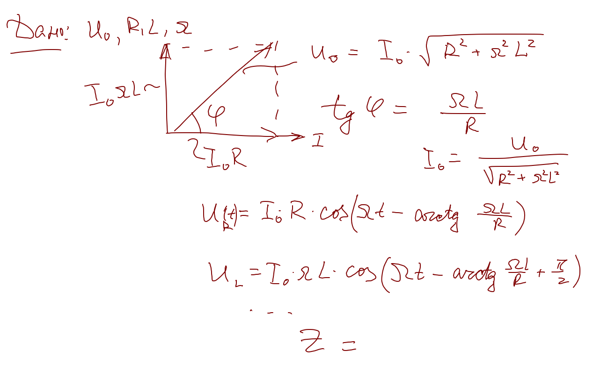
Доска 5

Slide 8
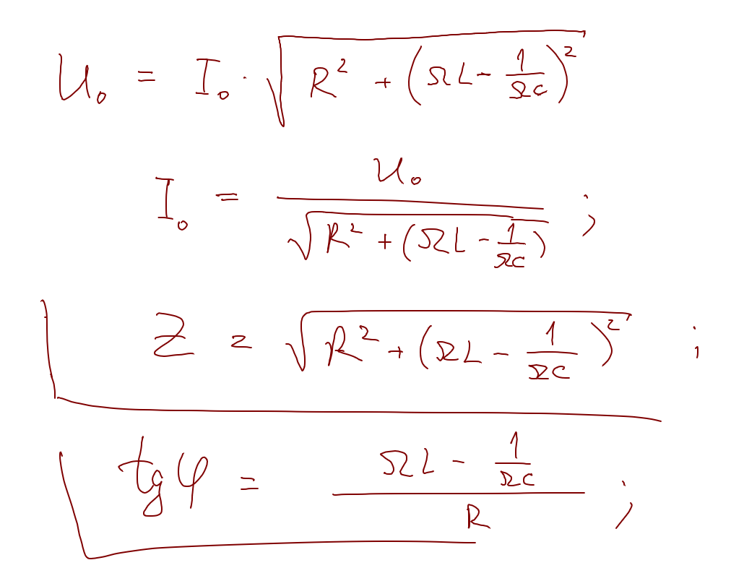
Доска 6

